Slide 1
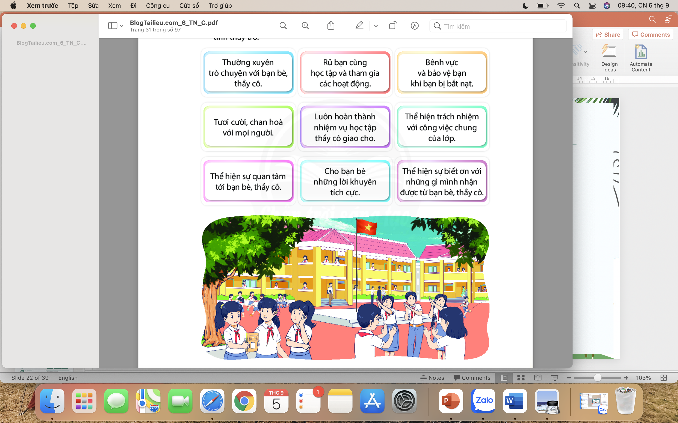
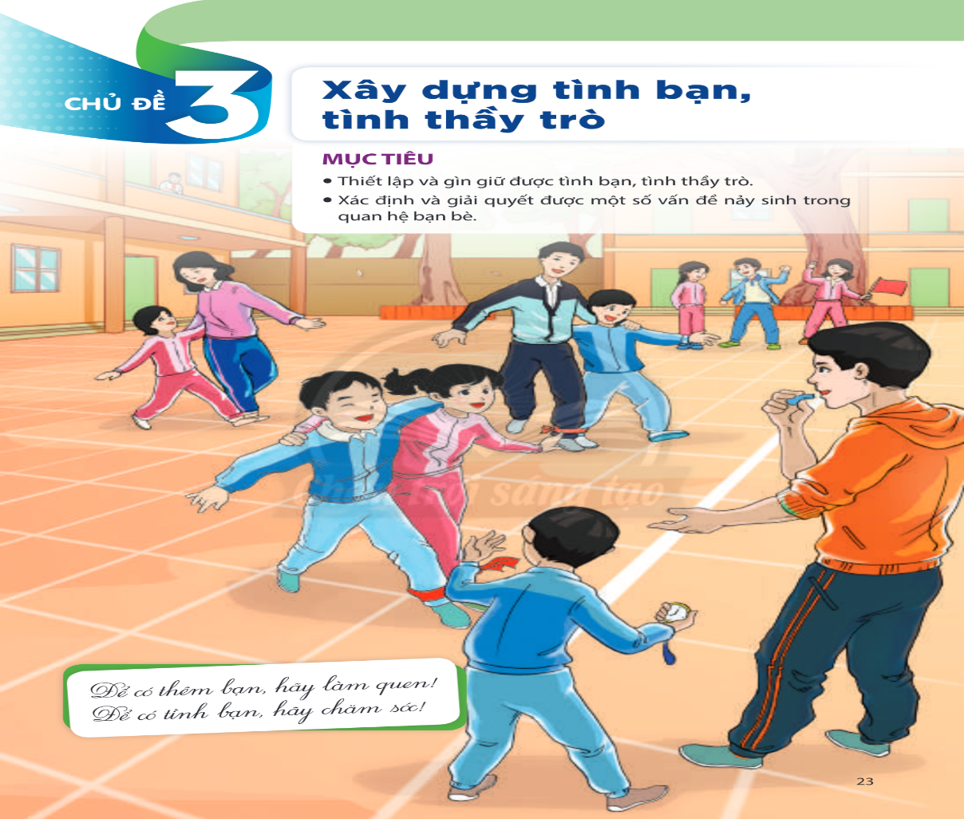
PHÒNG GIÁO DỤC VÀ ĐÀO TẠO QUẬN GÒ VẤP
HOẠT ĐỘNG TRẢI NGHIỆM HƯỚNG NGHIỆP LỚP 6
CHỦ ĐỀ 3
XÂY DỰNG TÌNH BẠN THẦY TRÒ

Slide 2
CHỦ ĐỀ 3
XÂY DỰNG TÌNH BẠN THẦY TRÒ
III.LƯU GIỮ KỈ NIỆM TÌNH BẠN, TÌNH THẦY TRÒ
NHIỆM VỤ 4: LƯU GIỮ KỈ NIỆM TÌNH BẠN, TÌNH THẦY TRÒ
- Đọc sách giáo khoa trang 27( phần nhiệm vụ 4)
Trả lời các câu hỏi sau đây:
Em sẽ nói và làm như thế nào để vun đắp và giữ gìn mối quan hệ với bạn bè và thầy cô?
Em hãy đưa ra một số cách để giữ gìn tình bạn, tình thầy trò?
Hãy đưa ra các kết luận về giữ gìn tình bạn, tình thầy trò theo suy nghĩ và tìm hiểu của em.

Slide 3
CHỦ ĐỀ 3
XÂY DỰNG TÌNH BẠN THẦY TRÒ
III.LƯU GIỮ KỈ NIỆM TÌNH BẠN, TÌNH THẦY TRÒ
NHIỆM VỤ 5: PHÁT TRIỂN KỸ NĂNG TẠO THIỆNCẢM TRONG GIAO TIẾP
Đọc sách giáo khoa trang 27,28 (phần nhiện vụ 5)
Hãy chuẩn bị các nội dung theo yêu cầu sau:
1.Hãy kể một niềm vui, một kỉ niệm đáng nhớ.
2. Hãy kể về nỗi sợ hãi của bản thân.
3.Kể về kế hoạch nghỉ hè, nghỉ tết.
4. Tìm hiểu cách thực hành các nội dung theo sách giáo khoa hướng dẫn.

